Slide 1


RELATÓRIO FOTOGRÁFICO
JULHO

Slide 2

SERVIÇOS EM ANDAMENTO

Slide 3
PERÍODO 03/07 – 07/07

Slide 4
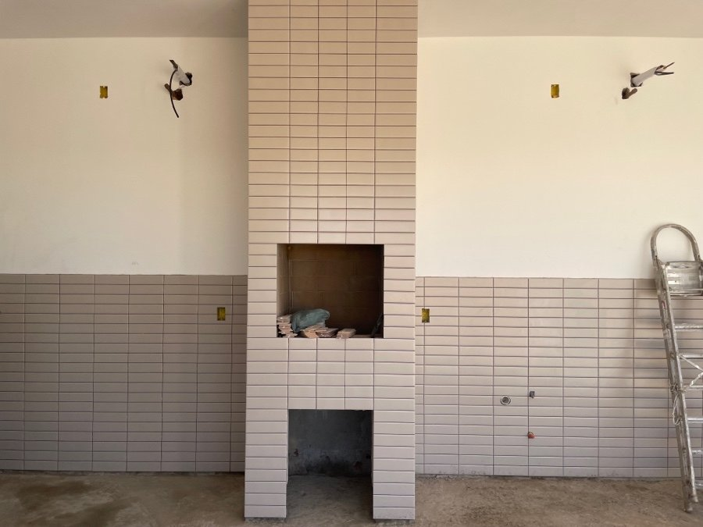
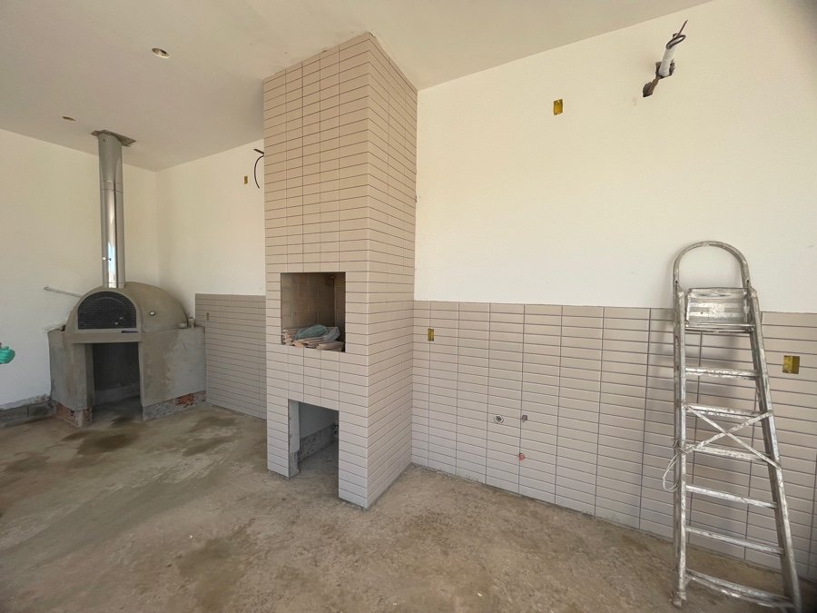
Relatório Fotográfico – Edificações
Julho de 2023
Foto: 01
Foto: 02
Fotos: 01 e 02
Serviço: Assentamento das pastilhas no espaço gourmet.
Local: Lounge Gourmet 1.
Execução: Enko Engenharia.

Slide 5
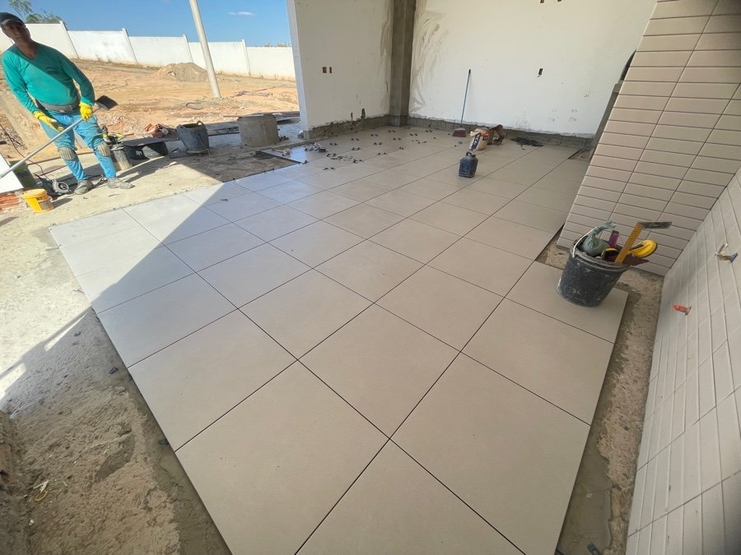
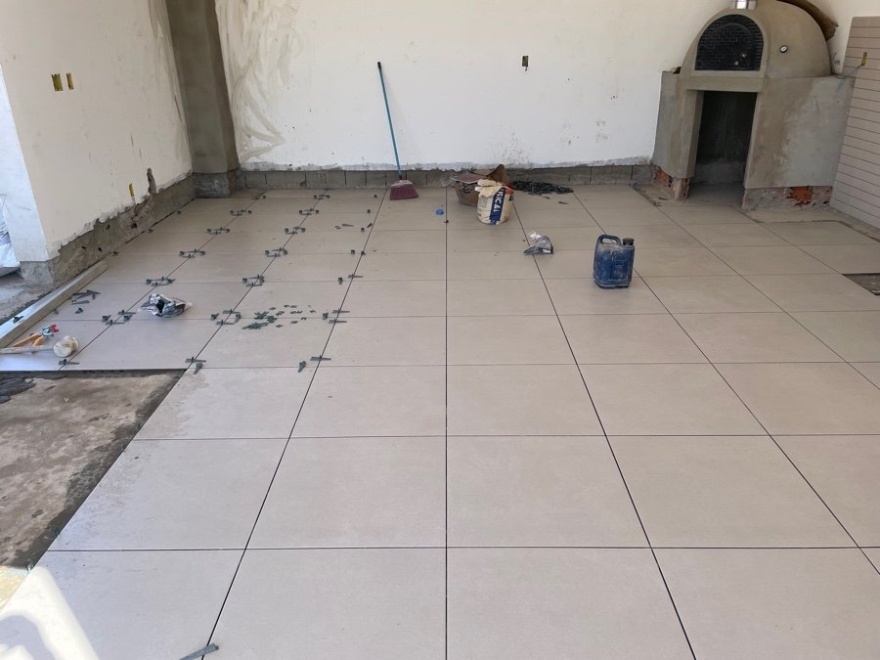
Relatório Fotográfico – Edificações
Julho de 2023
Foto: 03
Foto: 04
Fotos: 03 e 04
Serviço: Assentamento do revestimento de piso no espaço gourmet.
Local: Lounge Gourmet 1.
Execução: Enko Engenharia.

Slide 6
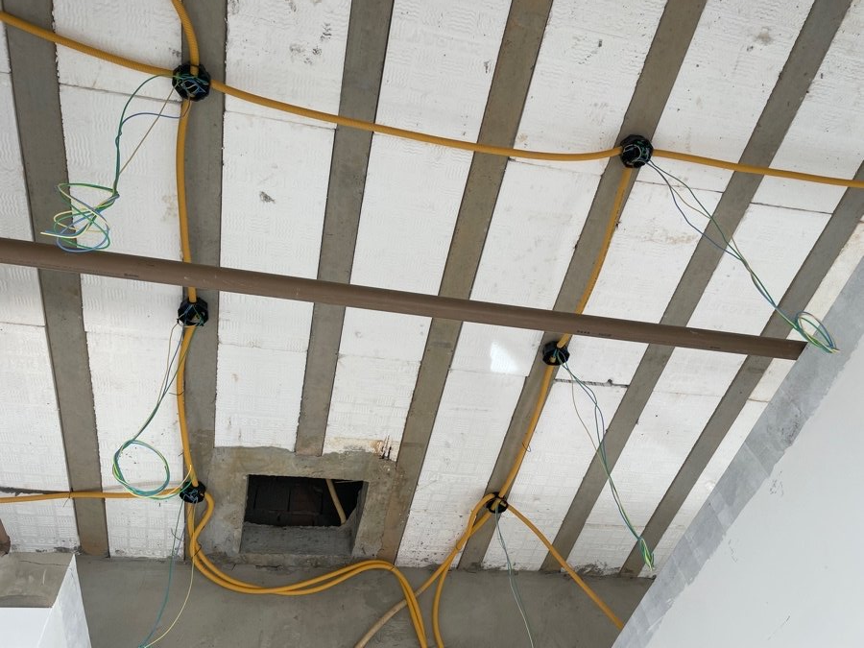
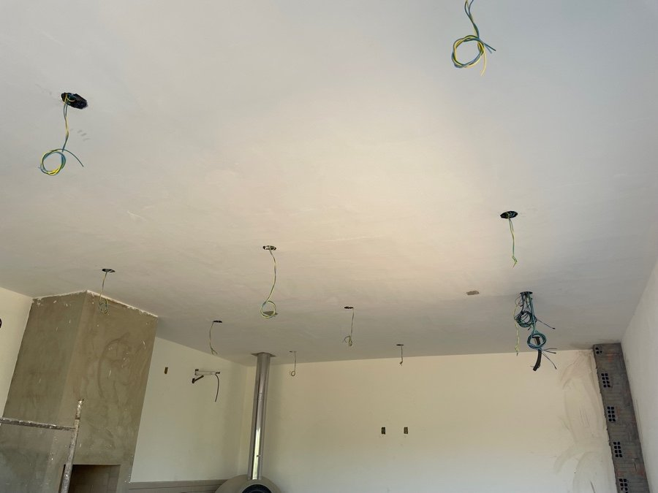
Relatório Fotográfico – Edificações
Julho de 2023
Foto: 05
Foto: 06
Fotos: 05 e 06
Serviço: Execução da passagem dos cabos elétricos na edificação.
Local: Lounge Gourmet 2.
Execução: Inova.

Slide 7
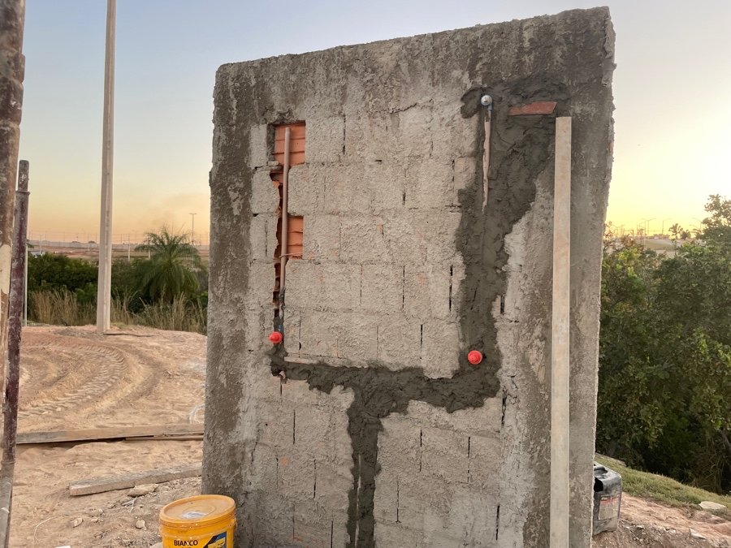
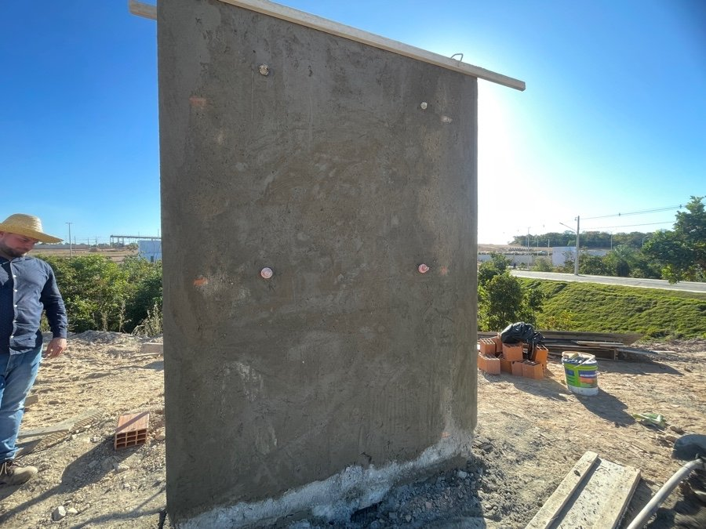
Relatório Fotográfico – Piscina
Julho de 2023
Foto: 07
Foto: 08
Fotos: 07 e 08
Serviço: Execução da hidráulica e reboco da ducha.
Local: Piscina.
Execução: Enko Engenharia.

Slide 8
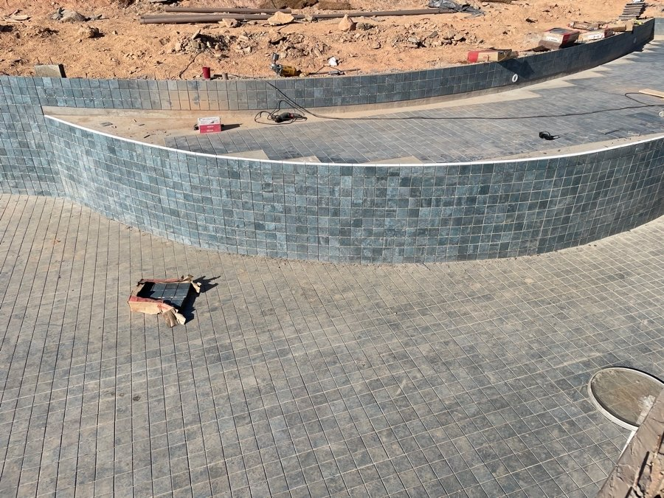
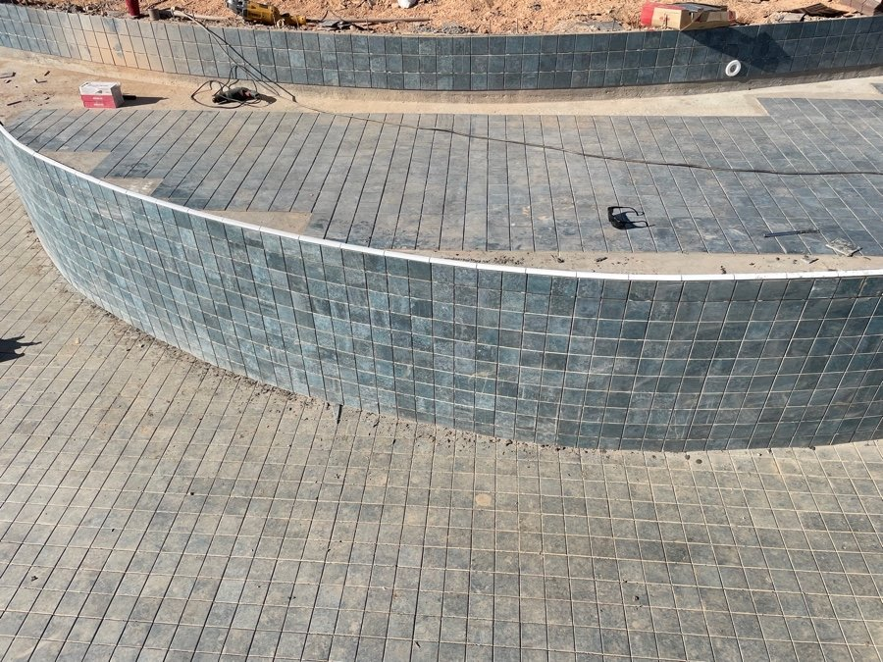
Relatório Fotográfico – Piscina
Julho de 2023
Foto: 09
Foto: 10
Fotos: 09 e 10
Serviço: Execução das cantoneiras.
Local: Piscina.
Execução: Nilson.

Slide 9
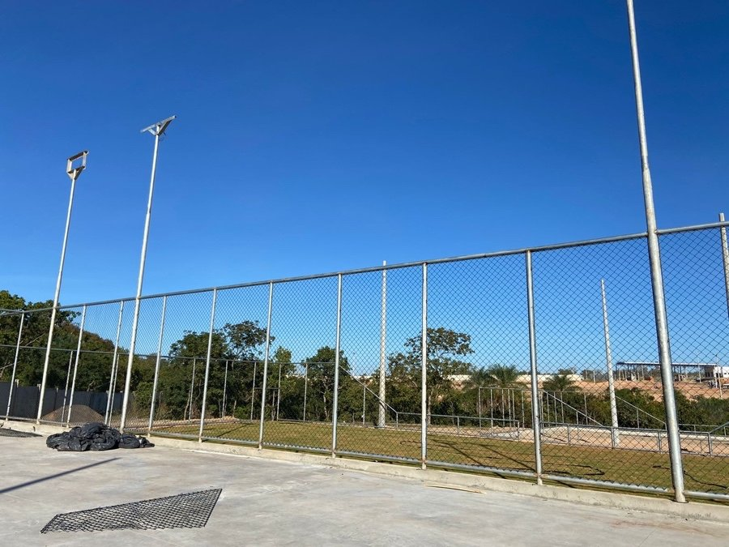
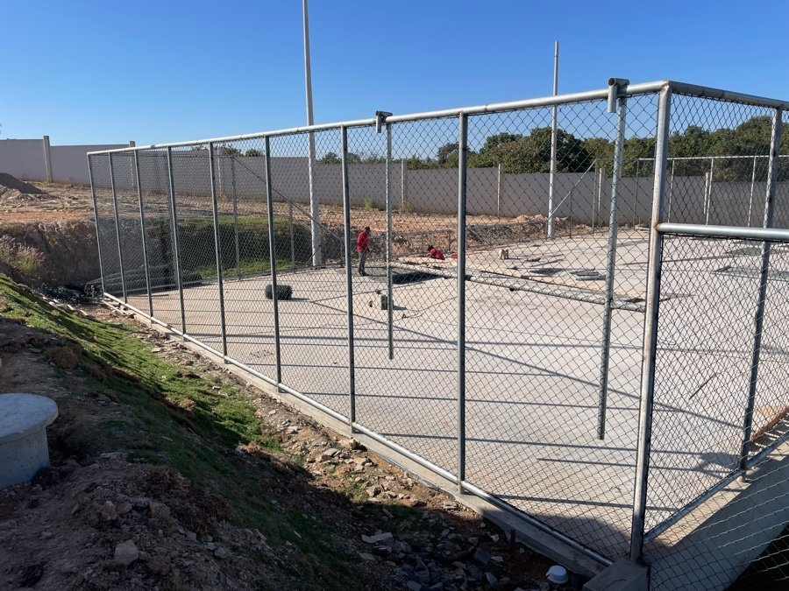
Relatório Fotográfico – Quadra poliesportiva
Julho de 2023
Foto: 11
Foto: 12
Fotos: 11 e 12
Serviço: Execução dos alambrados.
Local: Quadra poliesportiva.
Execução: Açobett.

Slide 10
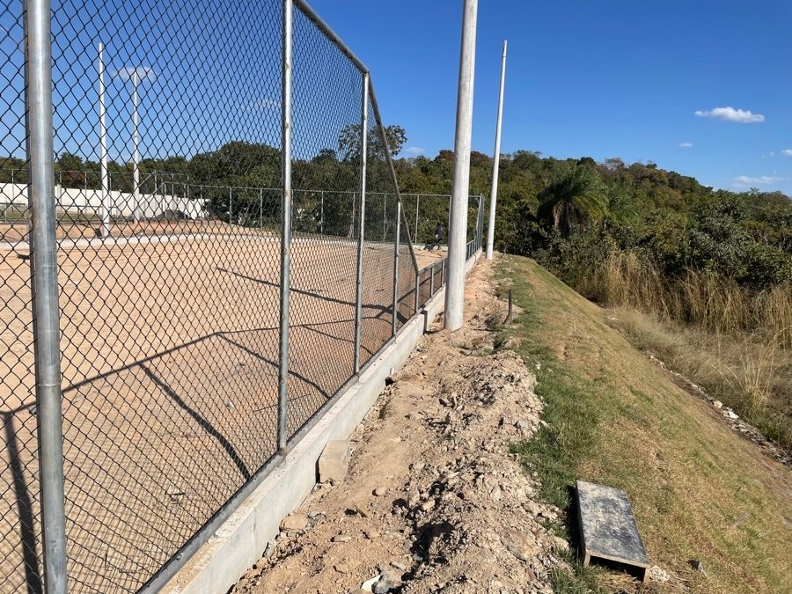
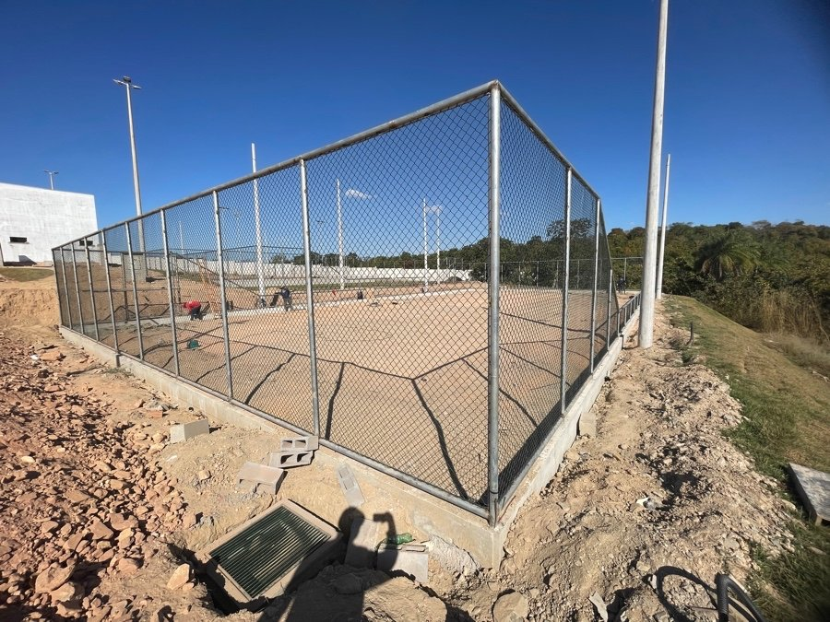
Relatório Fotográfico – Quadra de tênis
Julho de 2023
Foto: 13
Foto: 14
Fotos: 13 e 14
Serviço: Execução dos alambrados.
Local: Quadra de tênis.
Execução: Açobett.

Slide 11
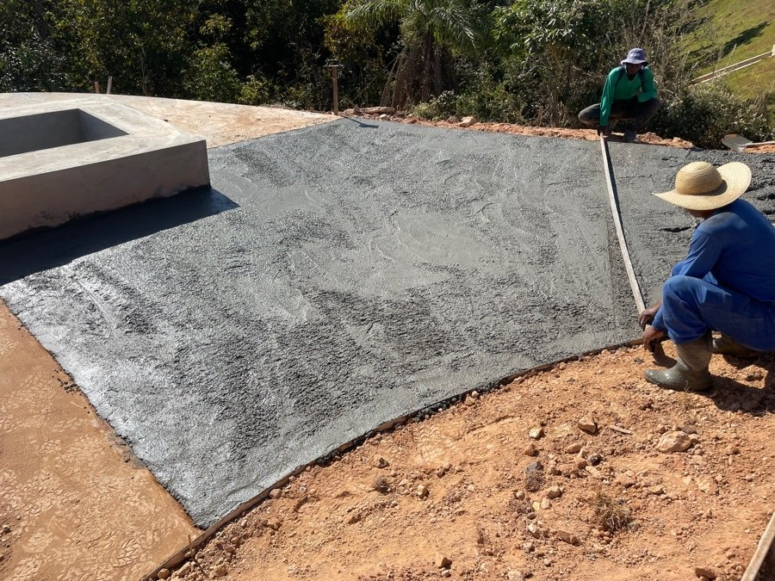
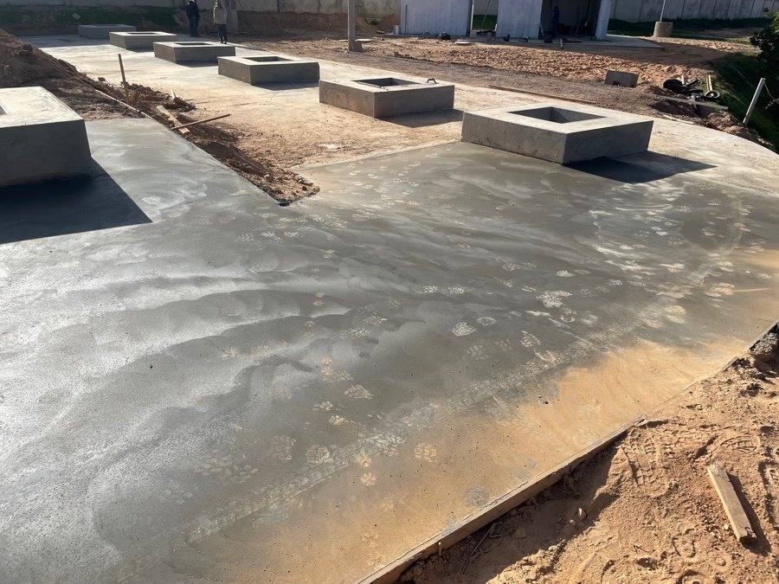
Relatório Fotográfico – Banco com floreira
Julho de 2023
Foto: 15
Foto: 16
Fotos: 15 e 16
Serviço: Concretagem da calçada do espaço.
Local: Banco com floreira.
Execução: Enko Engenharia.

Slide 12
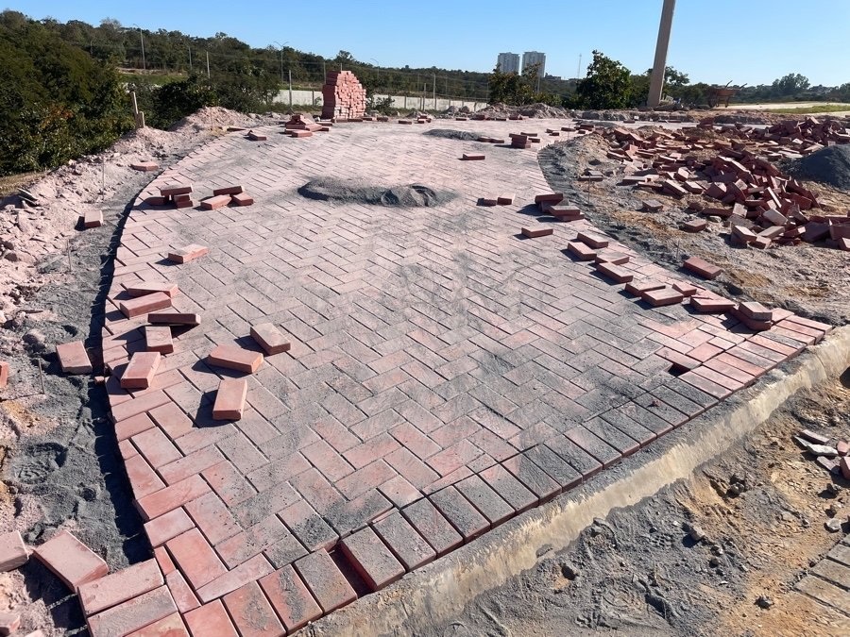
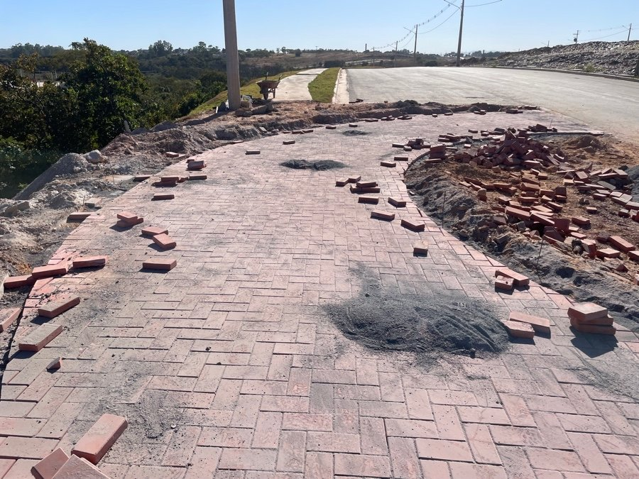
Relatório Fotográfico – Estar pergolado
Julho de 2023
Foto: 17
Foto: 18
Fotos: 17 e 18
Serviço: Posicionamento dos blocos em paver vermelho.
Local: Estar Pergolado - Alameda Rubi.
Execução: Enko Engenharia.

Slide 13
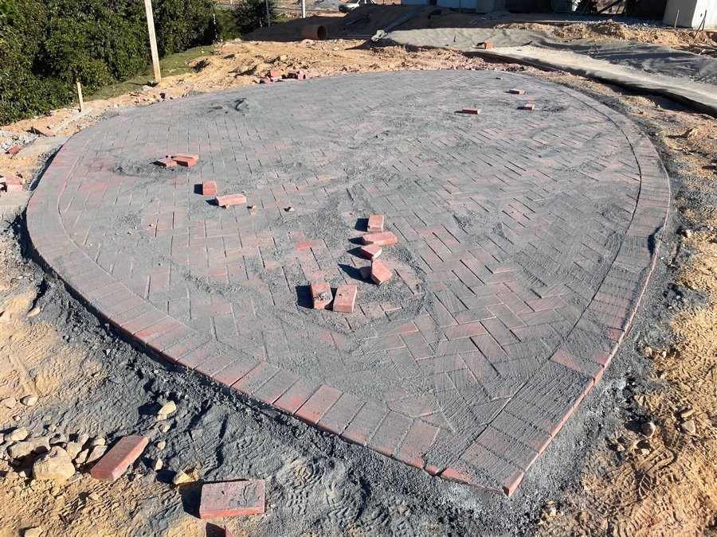
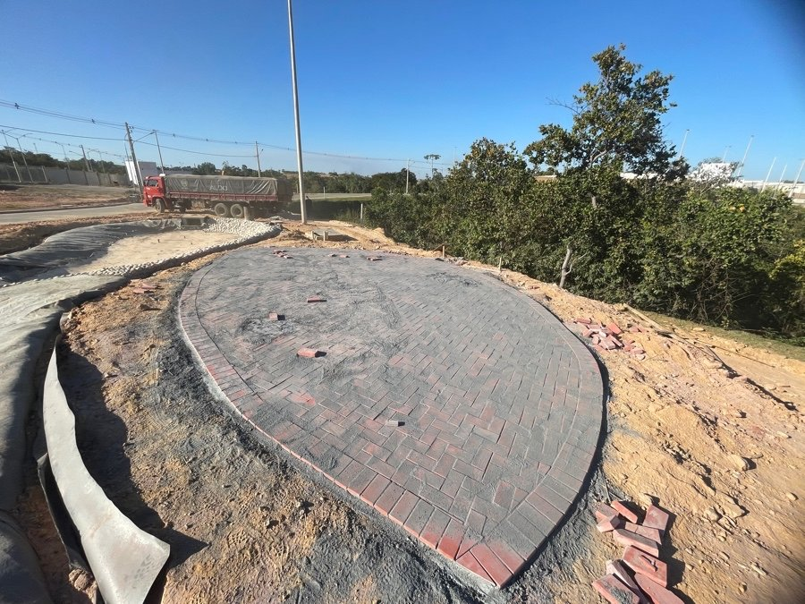
Relatório Fotográfico – Estar pergolado
Julho de 2023
Foto: 19
Foto: 20
Fotos: 19 e 20
Serviço: Posicionamento dos blocos em paver vermelho.
Local: Estar pergolado - Fitness.
Execução: Enko Engenharia.

Slide 14
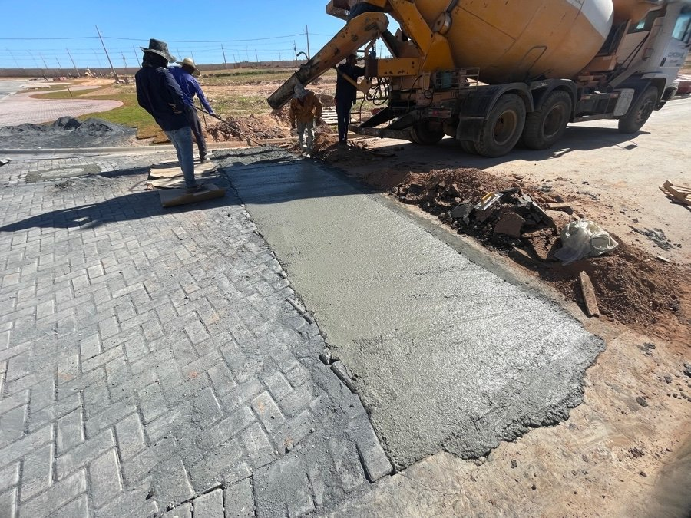
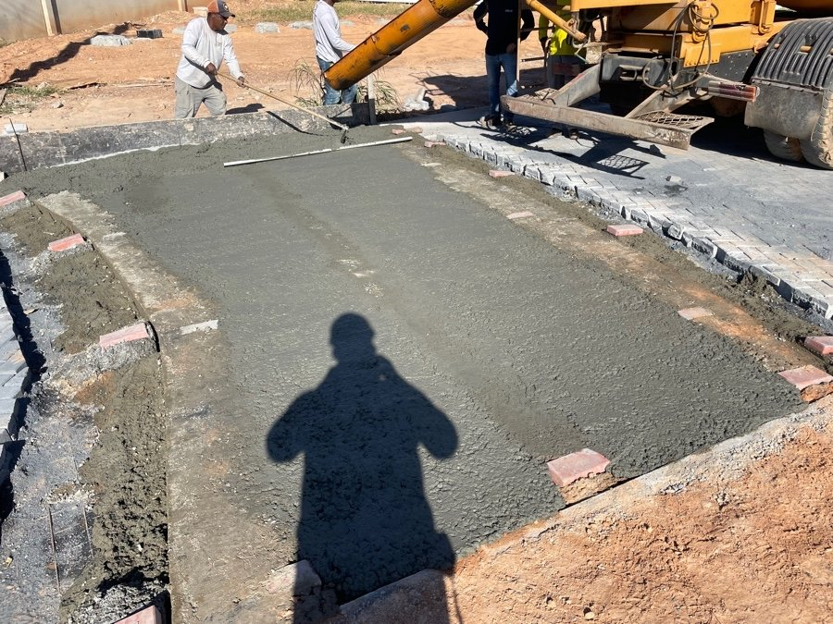
Relatório Fotográfico – Pavimento
Julho de 2023
Foto: 21
Foto: 22
Fotos: 21 e 22
Serviço: Concretagem das rampas de acesso ao paver.
Local: Alameda Cristal e Alameda Âmbar.
Execução: Enko Engenharia.

Slide 15
PERÍODO 10/07 – 14/07

Slide 16
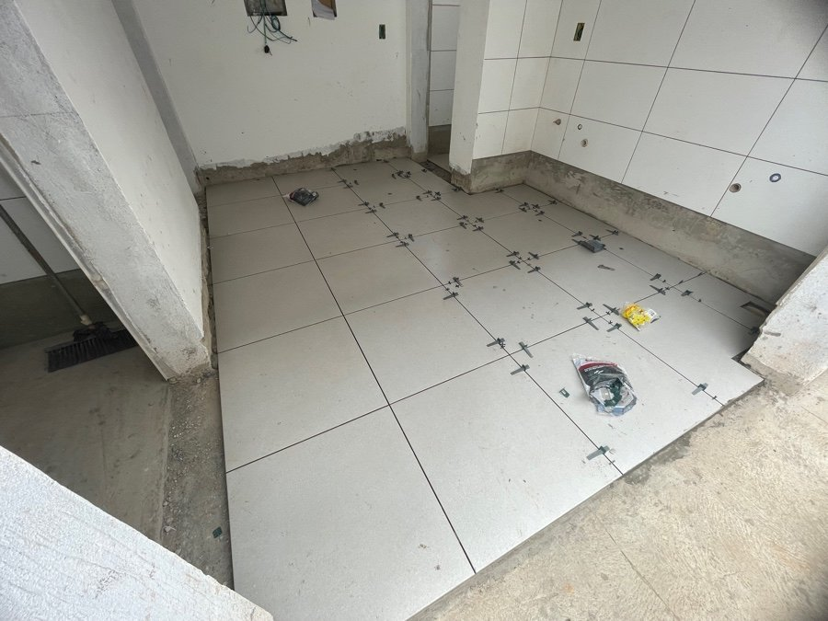
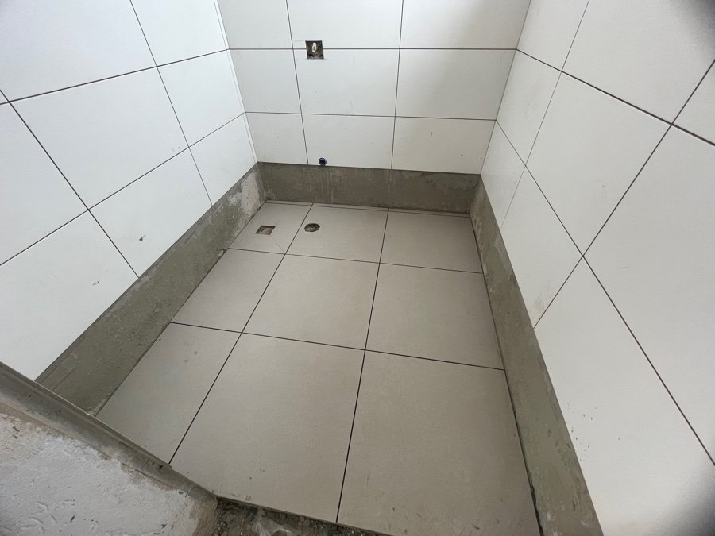
Relatório Fotográfico – Edificações
Julho de 2023
Foto: 23
Foto: 24
Fotos: 23 e 24
Serviço: Aplicação do revestimento de piso no Hall e WC PCD MASC. .
Local: Lounge Gourmet 1.
Execução: Enko Engenharia.

Slide 17
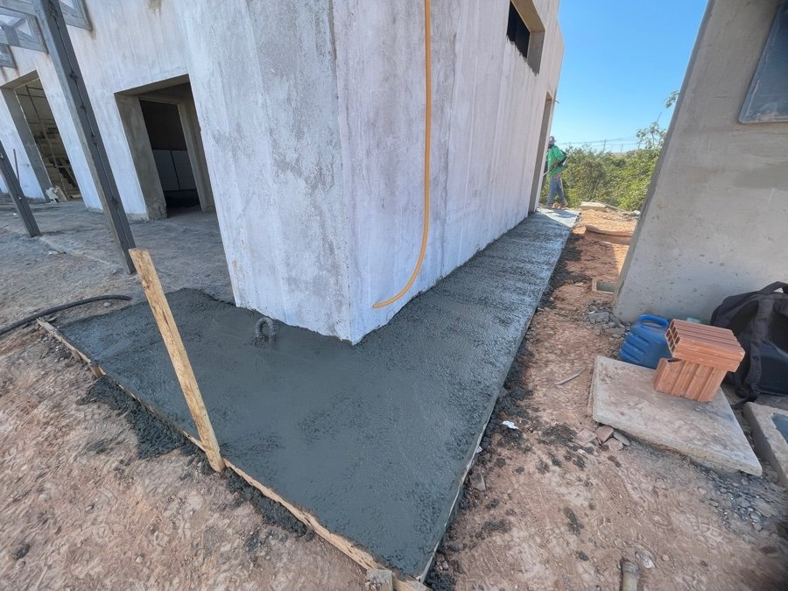
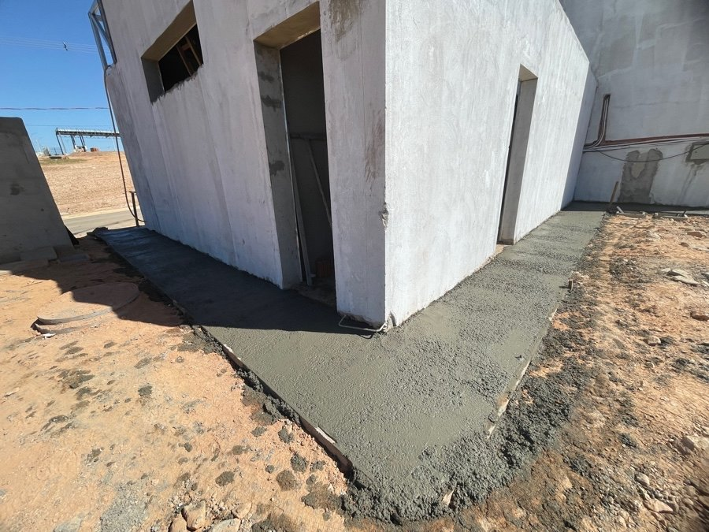
Relatório Fotográfico – Edificações
Julho de 2023
Foto: 25
Foto: 26
Fotos: 25 e 26
Serviço: Concretagem da calçada externa da edificação.
Local: Espaço Fitness.
Execução: Enko Engenharia.

Slide 18
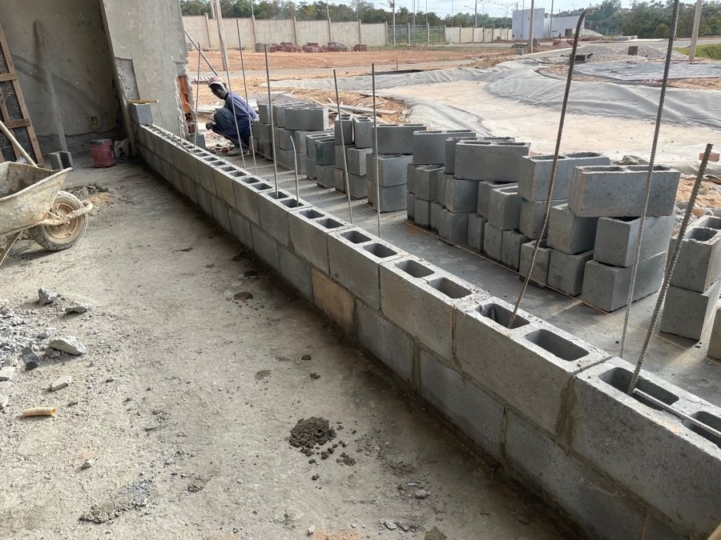
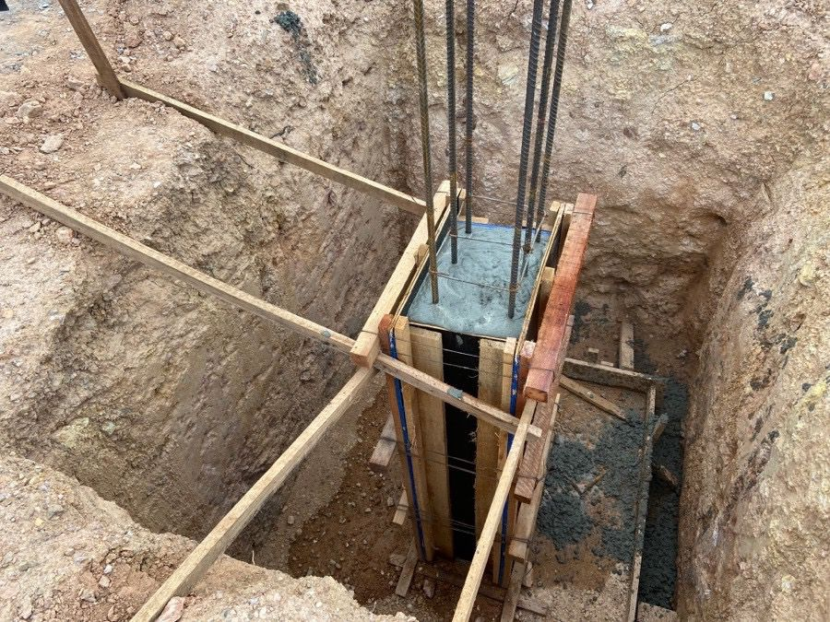
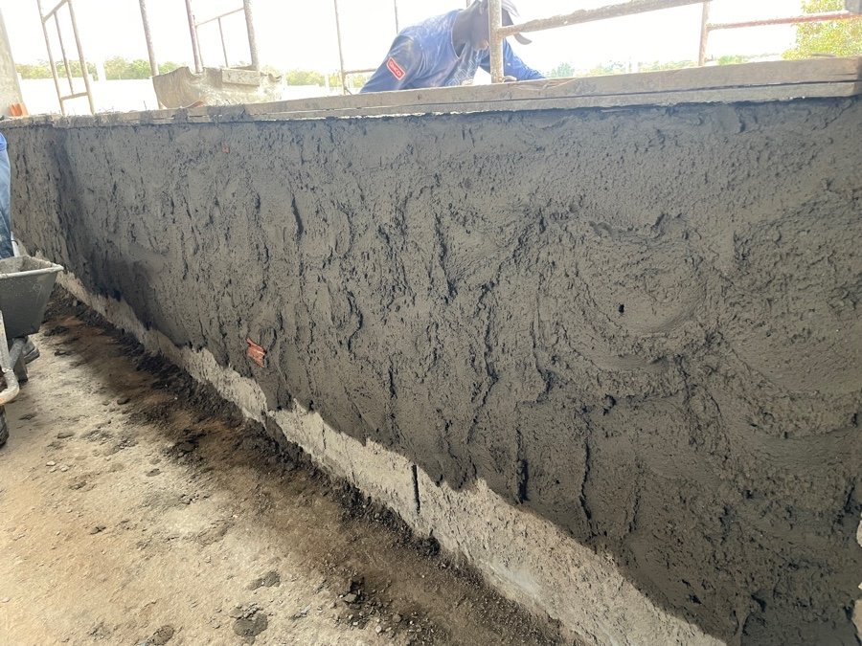
Relatório Fotográfico – Edificações
Julho de 2023
Foto: 27
Foto: 28
Fotos: 27 e 28
Serviço: Execução da mureta em blocos de concreto e execução do reboco.
Local: Espaço Fitness.
Execução: Enko Engenharia.

Slide 19
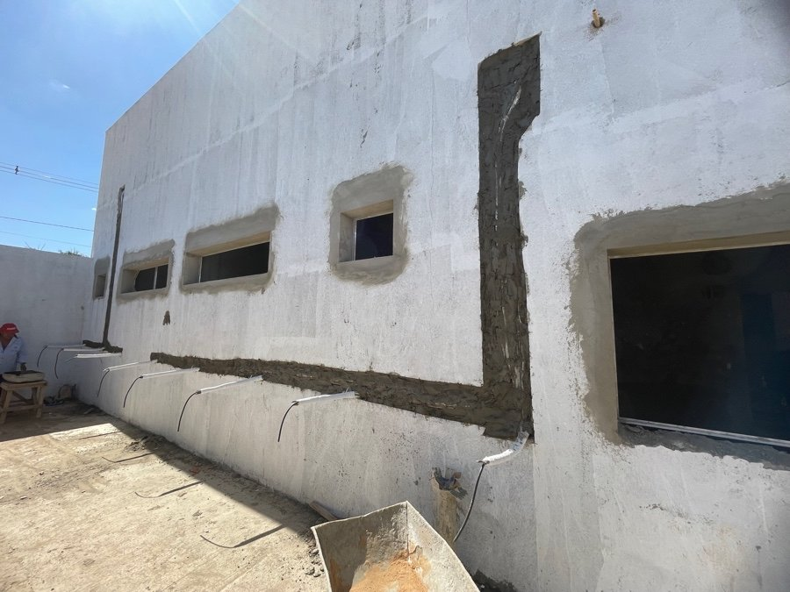
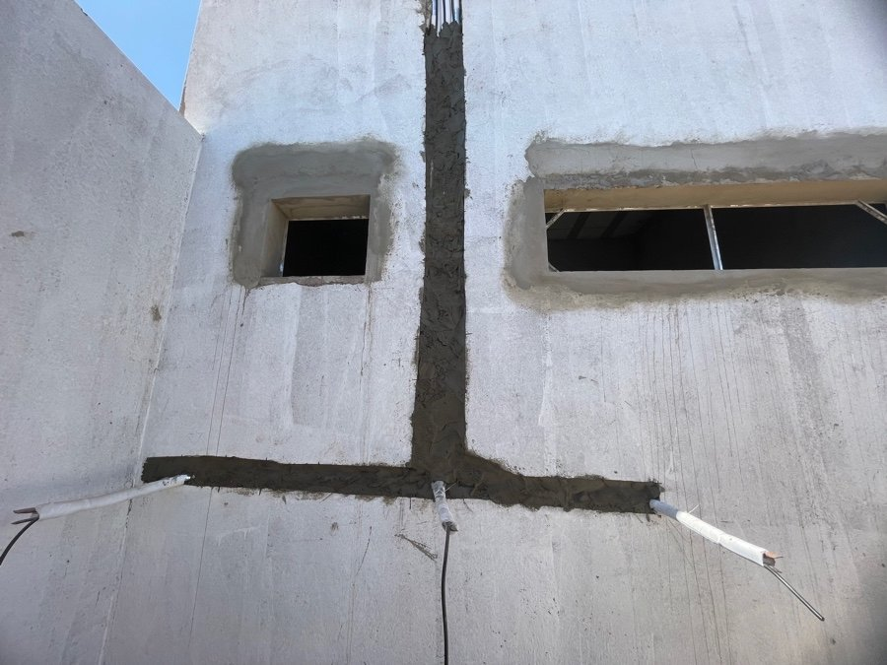
Relatório Fotográfico – Edificações
Julho de 2023
Foto: 29
Foto: 30
Fotos: 29 e 30
Serviço: Execução do reboco na área de serviço da edificação.
Local: Complexo Administrativo.
Execução: Enko Engenharia.

Slide 20
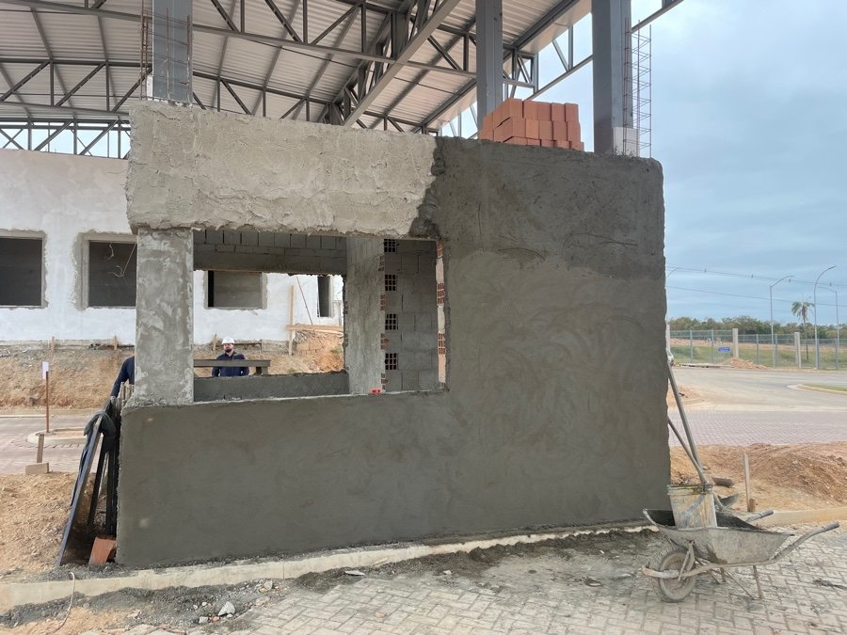
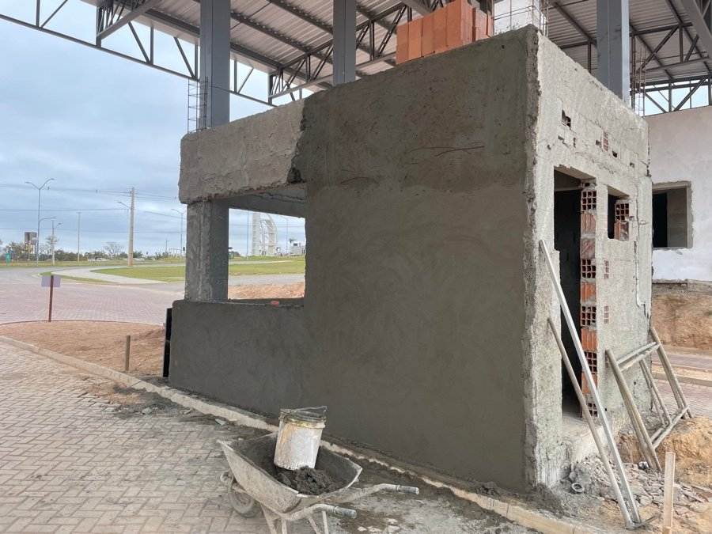
Relatório Fotográfico – Edificações
Julho de 2023
Foto: 31
Foto: 32
Fotos: 31 e 32
Serviço: Execução do reboco na área externa da edificação da guarita.
Local: Guarita.
Execução: Enko Engenharia.

Slide 21
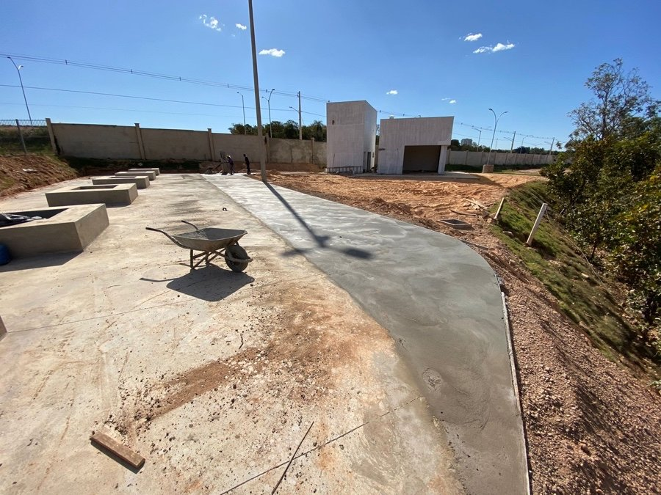
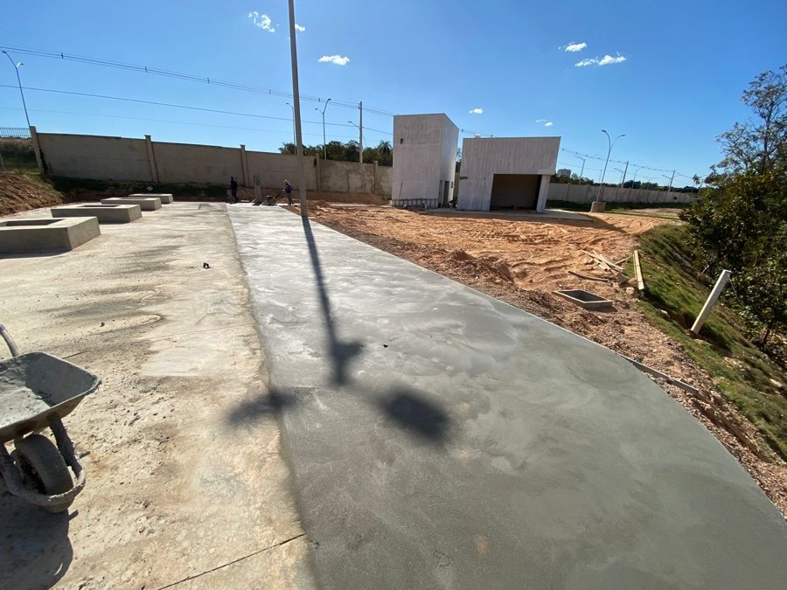
Relatório Fotográfico – Banco com floreira
Julho de 2023
Foto: 33
Foto: 34
Fotos: 33 e 34
Serviço: Concretagem da calçada do espaço.
Local: Banco com floreira.
Execução: Enko Engenharia.

Slide 22
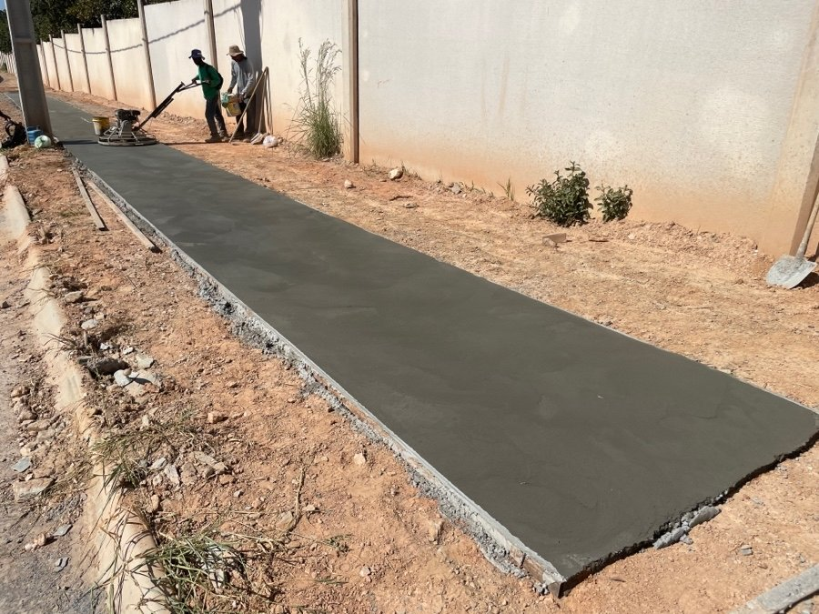
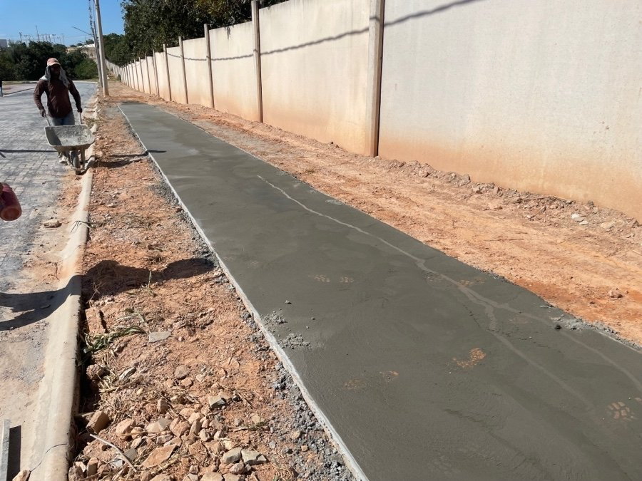
Relatório Fotográfico – Pista de cooper
Julho de 2023
Foto: 35
Foto: 36
Fotos: 35 e 36
Serviço: Concretagem da pista de cooper.
Local: Alameda Âmbar.
Execução: Enko Engenharia.

Slide 23
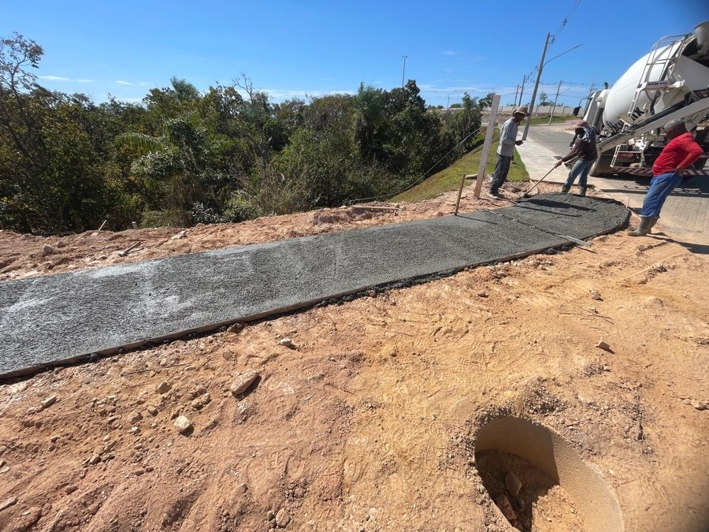
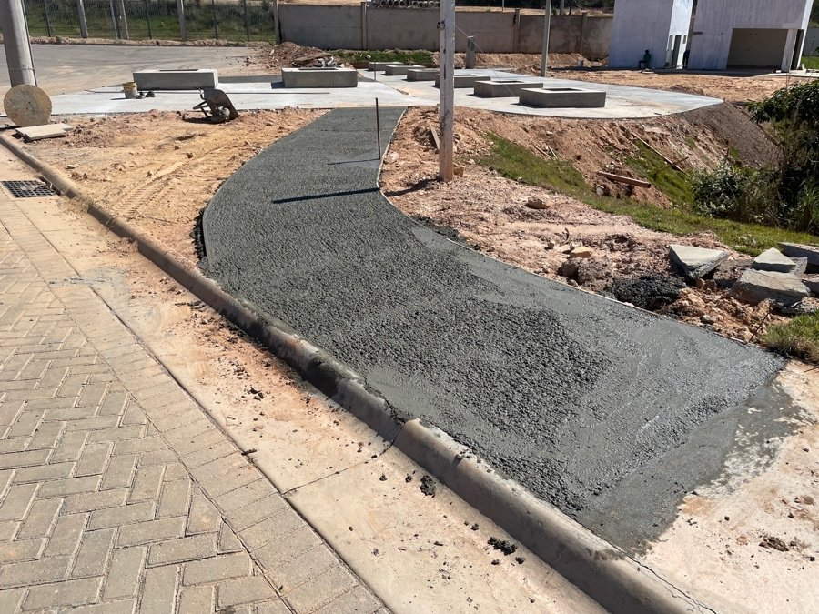
Relatório Fotográfico – Pista de cooper
Julho de 2023
Foto: 37
Foto: 38
Fotos: 37 e 38
Serviço: Concretagem da pista de cooper.
Local: Alameda Jaspe.
Execução: Enko Engenharia.

Slide 24
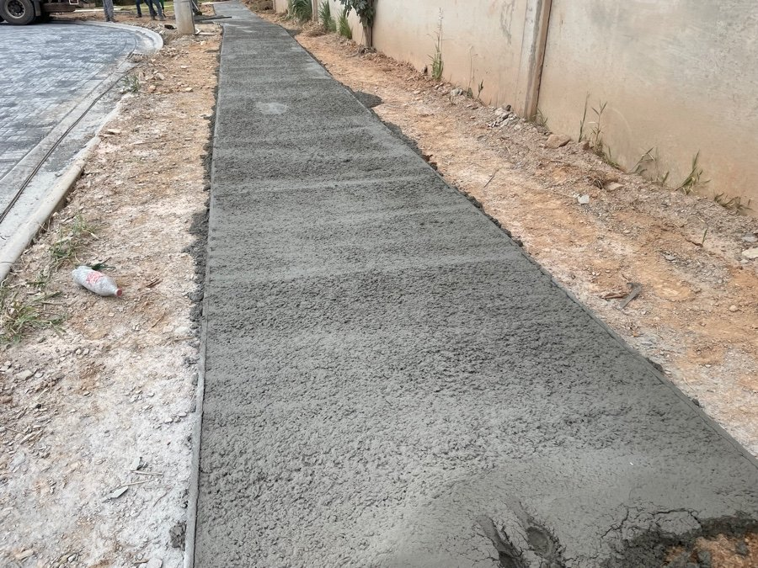
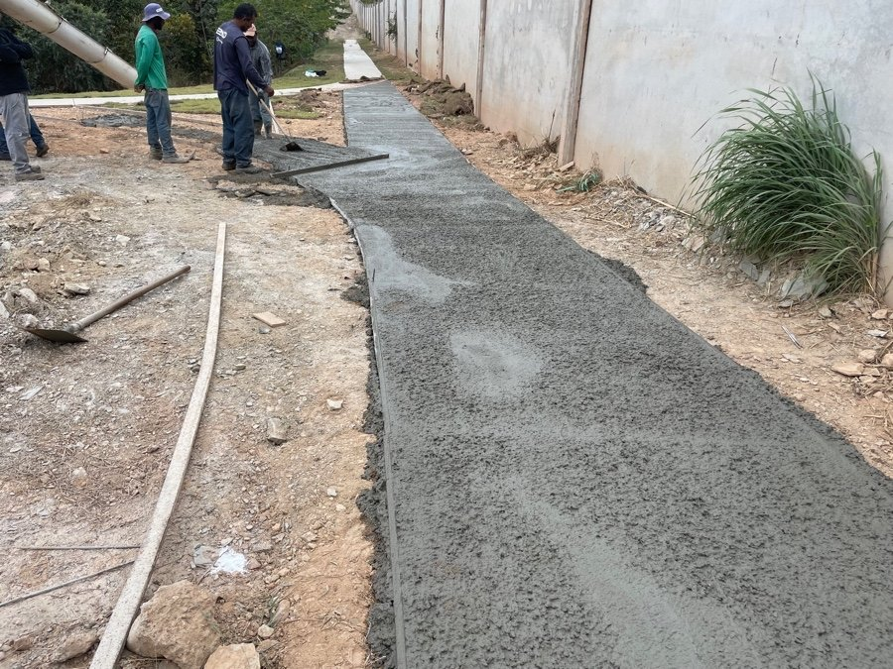
Relatório Fotográfico – Pista de cooper
Julho de 2023
Foto: 39
Foto: 40
Fotos: 39 e 40
Serviço: Concretagem da pista de cooper.
Local: Alameda Âmbar.
Execução: Enko Engenharia.

Slide 25
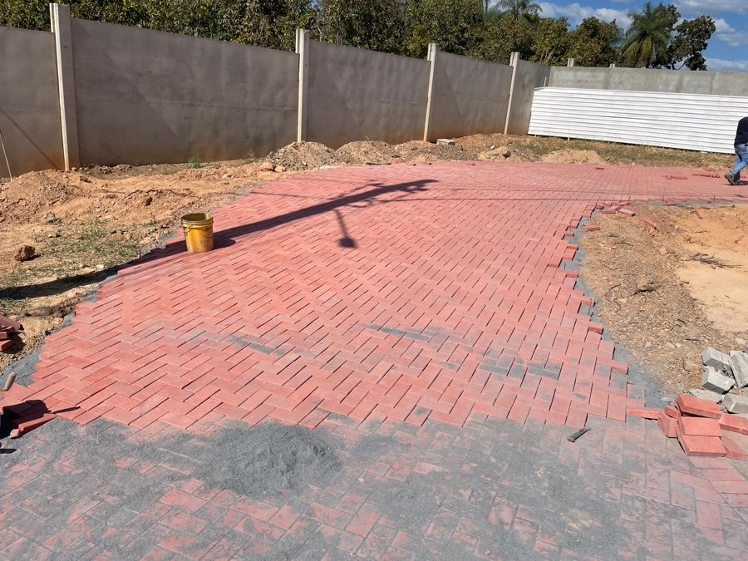
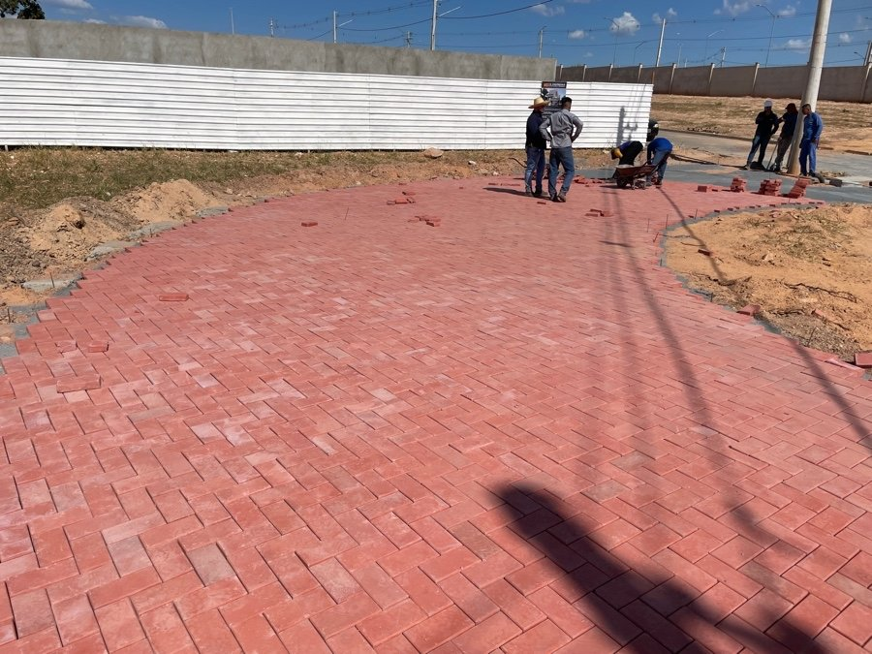
Relatório Fotográfico – Estar pergolado
Julho de 2023
Foto: 41
Foto: 42
Fotos: 41 e 42
Serviço: Posicionamento dos blocos em paver vermelho.
Local: Estar pergolado – Alameda Âmbar.
Execução: Enko Engenharia.

Slide 26
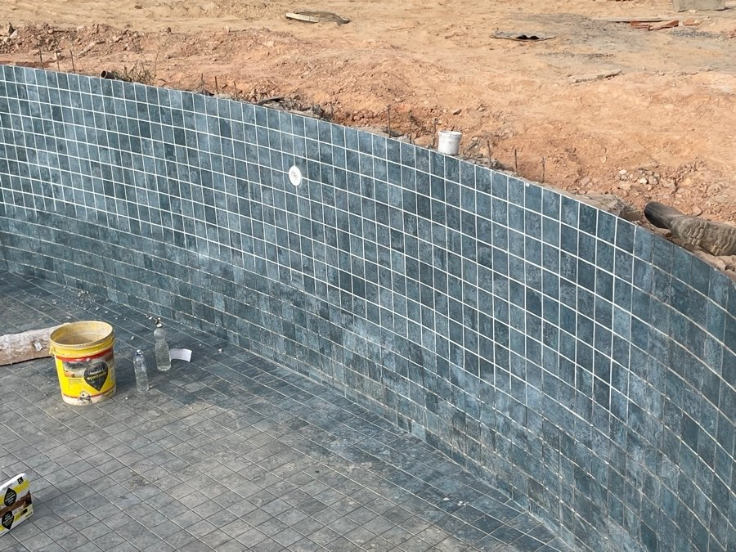
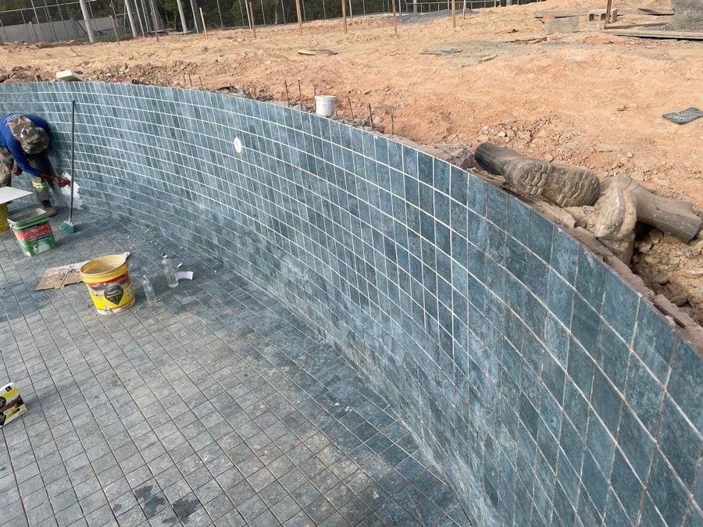
Relatório Fotográfico – Piscina
Julho de 2023
Foto: 43
Foto: 44
Fotos: 43 e 44
Serviço: Aplicação do revestimento rejunte epóxi.
Local: Piscina.
Execução: Nilson.

Slide 27
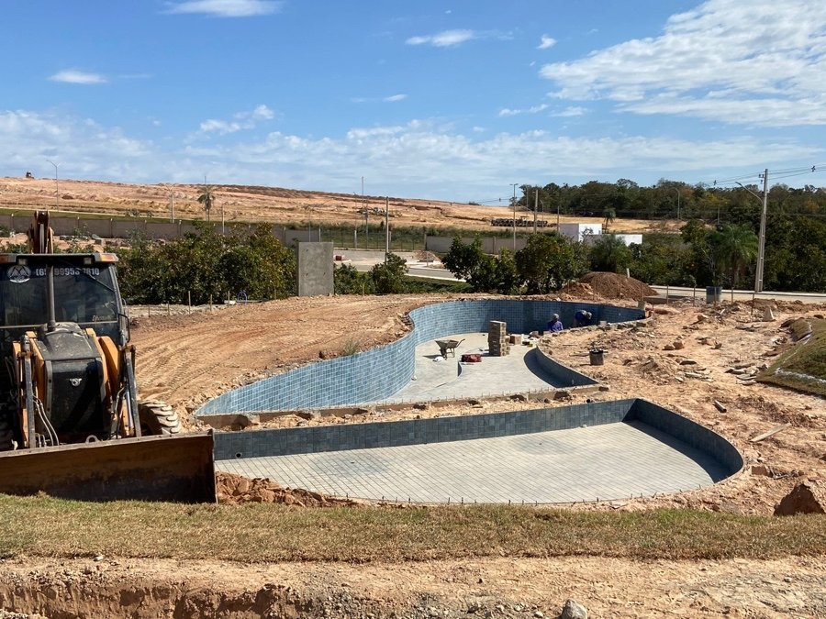
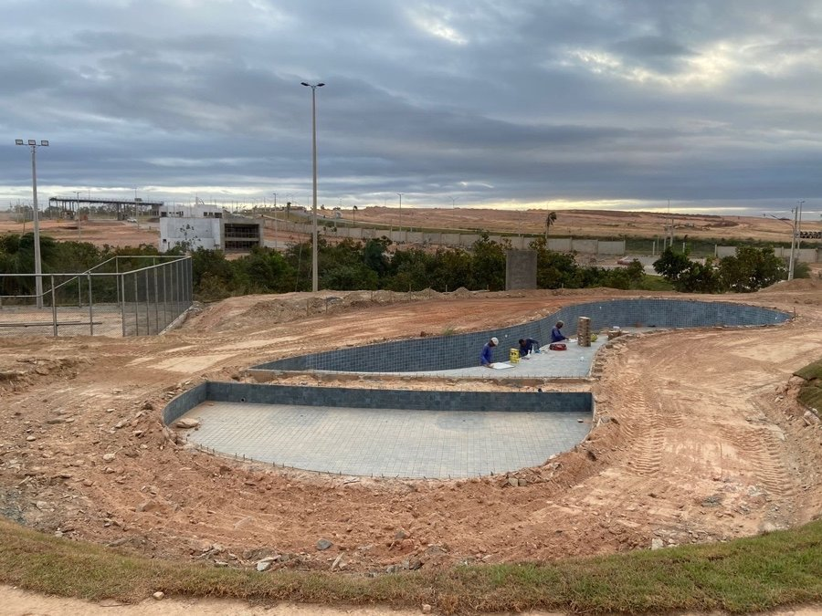
Relatório Fotográfico – Piscina
Julho de 2023
Foto: 45
Foto: 46
Fotos: 45 e 46
Serviço: Nivelamento do terreno do deck da piscina.
Local: Piscina.
Execução: Nilson.

Slide 28
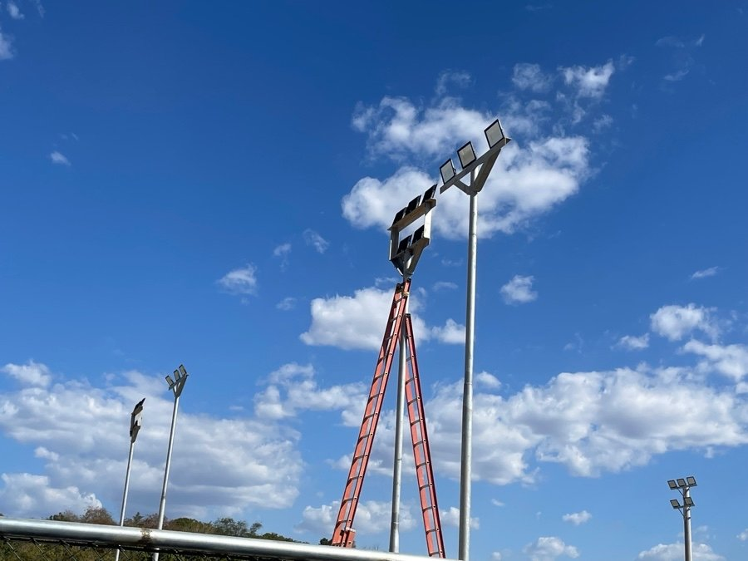
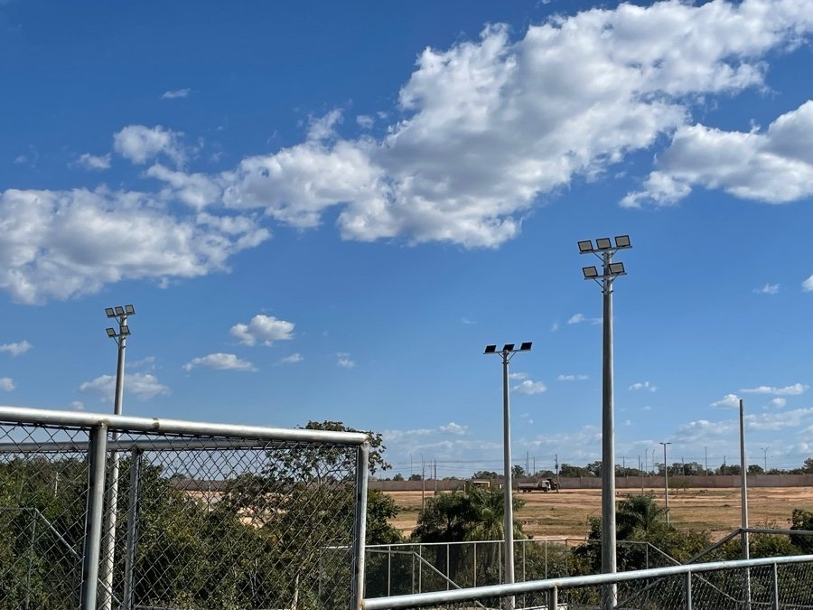
Relatório Fotográfico – Campos e Quadras
Julho de 2023
Foto: 47
Foto: 48
Fotos: 47 e 48
Serviço: Posicionamento dos painéis refletores.
Local: Campos e Quadras.
Execução: Inova Engenharia.

Slide 29
PERÍODO 17/07 – 21/07

Slide 30
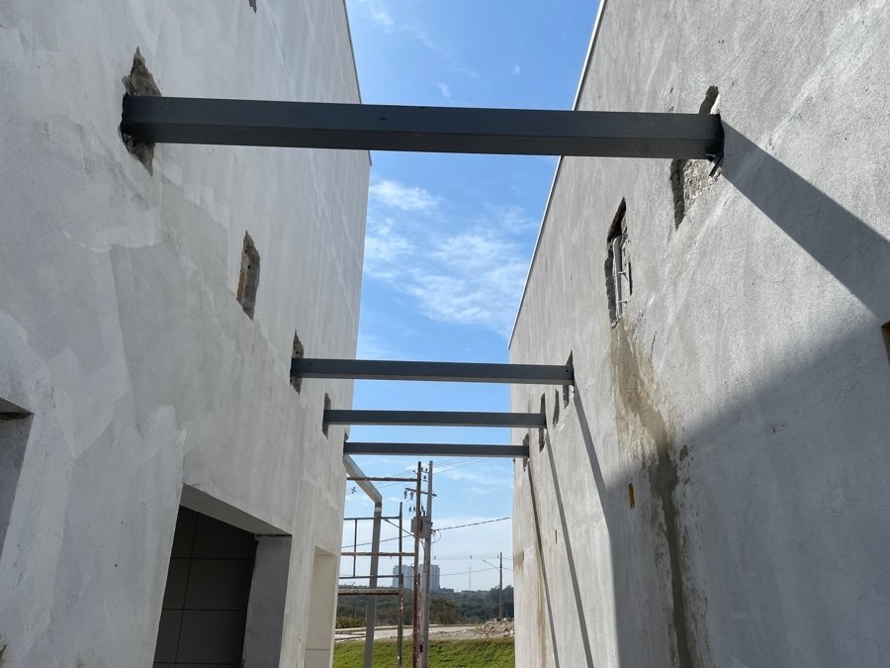

Relatório Fotográfico – Edificações
Julho de 2023
Foto: 49
Foto: 50
Fotos: 49 e 50
Serviço: Execução do pergolado.
Local: Lounge Gourmet 1.
Execução: Enko Engenharia.

Slide 31


Relatório Fotográfico – Edificações
Julho de 2023
Foto: 51
Foto: 52
Fotos: 51 e 52
Serviço: Execução do pergolado.
Local: Lounge Gourmet 1.
Execução: Enko Engenharia.

Slide 32


Relatório Fotográfico – Edificações
Julho de 2023
Foto: 53
Foto: 54
Fotos: 53 e 54
Serviço: Assentamento do revestimento de piso no espaço gourmet.
Local: Lounge Gourmet 2.
Execução: Enko Engenharia.

Slide 33


Relatório Fotográfico – Edificações
Julho de 2023
Foto: 55
Foto: 56
Fotos: 55 e 56
Serviço: Assentamento do revestimento de piso no espaço gourmet.
Local: Lounge Gourmet 2.
Execução: Enko Engenharia.

Slide 34


Relatório Fotográfico – Edificações
Julho de 2023
Foto: 57
Foto: 58
Fotos: 57 e 58
Serviço: Execução do assentamento das pingadeiras.
Local: Complexo Administrativo.
Execução: Enko Engenharia.

Slide 35


Relatório Fotográfico – Edificações
Julho de 2023
Foto: 59
Foto: 60
Fotos: 59 e 60
Serviço: Aplicação da massa corrida.
Local: Espaço Fitness.
Execução: Enko Engenharia.

Slide 36


Relatório Fotográfico – Edificações
Julho de 2023
Foto: 61
Foto: 62
Fotos: 61 e 62
Serviço: Execução da alvenaria de respaldo.
Local: Guarita.
Execução: Enko Engenharia.

Slide 37


Relatório Fotográfico – Pista de cooper
Julho de 2023
Foto: 63
Foto: 64
Fotos: 63 e 64
Serviço: Concretagem da pista de cooper.
Local: Acesso aos campos e quadras.
Execução: Enko Engenharia.

Slide 38


Relatório Fotográfico – Pista de cooper
Julho de 2023
Foto: 65
Foto: 66
Fotos: 65 e 66
Serviço: Concretagem da pista de cooper.
Local: Acesso aos campos e quadras.
Execução: Enko Engenharia.

Slide 39


Relatório Fotográfico – Pista de cooper
Julho de 2023
Foto: 67
Foto: 68
Fotos: 67 e 68
Serviço: Concretagem da pista de cooper.
Local: Alameda Rubi e Alameda Turquesa.
Execução: Enko Engenharia.

Slide 40


Relatório Fotográfico – Pavimento
Julho de 2023
Foto: 69
Foto: 70
Fotos: 69 e 70
Serviço: Concretagem da rampa de acesso em paver vermelho.
Local: Alameda Rubi.
Execução: Enko Engenharia.

Slide 41


Relatório Fotográfico – Piscina
Maio de 2023
Foto: 71
Foto: 72
Fotos: 71 e 72
Serviço: Aplicação do revestimento rejunte epóxi.
Local: Piscina.
Execução: Nilson.

Slide 42
PERÍODO 24/07 – 31/07

Slide 43


Relatório Fotográfico – Edificações
Julho de 2023
Foto: 73
Foto: 74
Fotos: 73 e 74
Serviço: Execução do pergolado.
Local: Lounge Gourmet 1.
Execução: Enko Engenharia.

Slide 44


Relatório Fotográfico – Edificações
Julho de 2023
Foto: 75
Foto: 76
Fotos: 75 e 76
Serviço: Execução do revestimento de teto, forro de gesso.
Local: Lounge Gourmet 1.
Execução: Enko Engenharia.

Slide 45


Relatório Fotográfico – Edificações
Julho de 2023
Foto: 77
Foto: 78
Fotos: 77 e 78
Serviço: Aplicação do rejunte branco.
Local: Lounge Gourmet 1.
Execução: Enko Engenharia.

Slide 46


Relatório Fotográfico – Edificações
Julho de 2023
Foto: 79
Foto: 80
Fotos: 79 e 80
Serviço: Execução do pergolado.
Local: Lounge Gourmet 2.
Execução: Enko Engenharia.

Slide 47


Relatório Fotográfico – Edificações
Julho de 2023
Foto: 81
Foto: 82
Fotos: 81 e 82
Serviço: Aplicação do revestimento de piso.
Local: Espaço Fitness.
Execução: Enko Engenharia.

Slide 48


Relatório Fotográfico – Edificações
Julho de 2023
Foto: 83
Foto: 84
Fotos: 83 e 84
Serviço: Aplicação do revestimento de piso no mezanino.
Local: Espaço Fitness.
Execução: Enko Engenharia.

Slide 49


Relatório Fotográfico – Edificações
Julho de 2023
Foto: 85
Foto: 86
Fotos: 85 e 86
Serviço: Aplicação da massa corrida.
Local: Espaço Fitness.
Execução: Enko Engenharia.

Slide 50


Relatório Fotográfico – Edificações
Julho de 2023
Foto: 87
Foto: 88
Fotos: 87 e 88
Serviço: Execução do revestimento de piso.
Local: Complexo Administrativo.
Execução: Enko Engenharia.

Slide 51


Relatório Fotográfico – Edificações
Julho de 2023
Foto: 89
Foto: 90
Fotos: 89 e 90
Serviço: Execução de alvenaria de respaldo.
Local: Guarita.
Execução: Enko Engenharia.

Slide 52


Relatório Fotográfico – Edificações
Julho de 2023
Foto: 91
Foto: 92
Fotos: 91 e 92
Serviço: Execução de reboco.
Local: Guarita.
Execução: Enko Engenharia.

Slide 53


Relatório Fotográfico – Acesso em paver
Julho de 2023
Foto: 93
Foto: 94
Fotos: 93 e 94
Serviço: Assentamento dos blocos em paver.
Local: Acesso ao Lounge Gourmet 2
Execução: Enko Engenharia.

Slide 54


Relatório Fotográfico – Pavimento
Julho de 2023
Foto: 95
Foto: 96
Fotos: 95 e 96
Serviço: Execução da regularização do terreno e concretagem da rampa de acesso em paver.
Local: Alameda Topázio.
Execução: Enko Engenharia.

Slide 55


Relatório Fotográfico – Pavimento
Julho de 2023
Foto: 97
Foto: 98
Fotos: 97 e 98
Serviço: Concretagem da rampa de acesso em paver.
Local: Alameda Rubi.
Execução: Enko Engenharia.

Slide 56


Relatório Fotográfico – Pista de cooper
Julho de 2023
Foto: 99
Foto: 100
Fotos: 99 e 100
Serviço: Concretagem da pista de cooper.
Local: Acesso aos campos e quadras.
Execução: Enko Engenharia.

Slide 57


Relatório Fotográfico – Piscina
Julho de 2023
Foto: 101
Foto: 102
Fotos: 101 e 102
Serviço: Concretagem do deck da piscina.
Local: Piscina.
Execução: Enko Engenharia.

Slide 58


Relatório Fotográfico – Piscina
Julho de 2023
Foto: 103
Foto: 104
Fotos: 103 e 104
Serviço: Concretagem do deck da piscina.
Local: Piscina.
Execução: Enko Engenharia.

Slide 59


Relatório Fotográfico – Espelho d’água
Julho de 2023
Foto: 105
Foto: 106
Fotos: 105 e 106
Serviço: Assentamento e posicionamento das pedras.
Local: Espelho d’água.
Execução: Inova Engenharia.

Slide 60
ACOMPANHAMENTO

Slide 61


Mapa atualizado - PAVIMENTO Julho de 2023

Slide 62


Mapa atualizado – PISTA DE COOPER Julho de 2023

Slide 63
Relatório Fotográfico – Acompanhamento
Julho de 2023

Slide 64
Relatório Fotográfico – Acompanhamento
Julho de 2023

Slide 65



